Slide 1

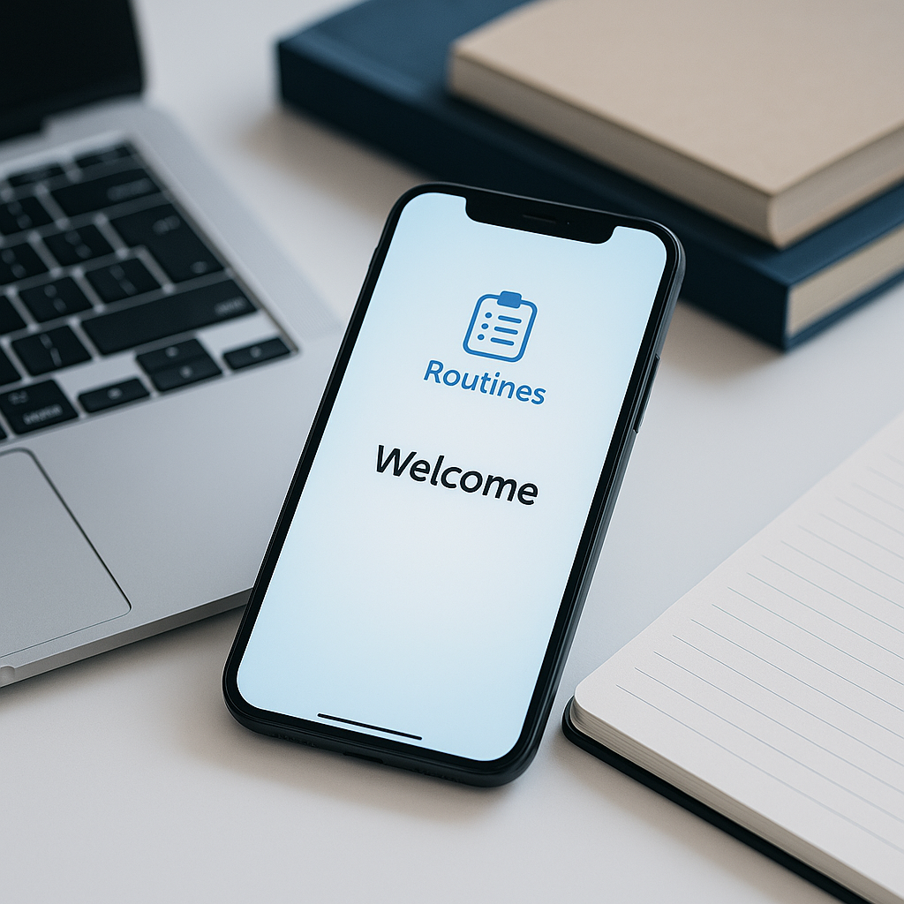
ROUTINES
Alumno: Gabi Vilaplana Garcia
Tutor del proyecto: Iván Martos Gázquez
Desarrollo de Aplicaciones Multiplataforma
CIPFP BATOI 2024 - 2025

Slide 2
Índice
INTRODUCCIÓN
TECNOLOGÍA USADA
FUNCIONALIDADES CLAVE
PROCESO DE DESARROLLO
DIFICULTADES ENCONTRADAS
COMPARATIVAS CON OTRAS APPS
COSTES Y MEJORAS FUTURAS
CONCLUSIONES

Slide 3


Motivación
Comodidad en proyectos anteriores.
Curiosidad hacia un IDE para Windows.
Esto provocó que:
Plantear nuevo proyecto en Visual Studio.
Lograr explotar más sus funciones

Slide 4

Objetivo
A quién va dirigida?
Famílias
Estudiantes
Usuarios individuales
Crear una aplicación que se encargue de realizar un monitoreo de ciertas actividades como:
Registrar hábitos/tareas personalizados
Definir frecuencia de realización
Establecer un seguimiento del proceso
Mostrar la información en un calendario
Posibilidad de extraer datos a PDF

Slide 5




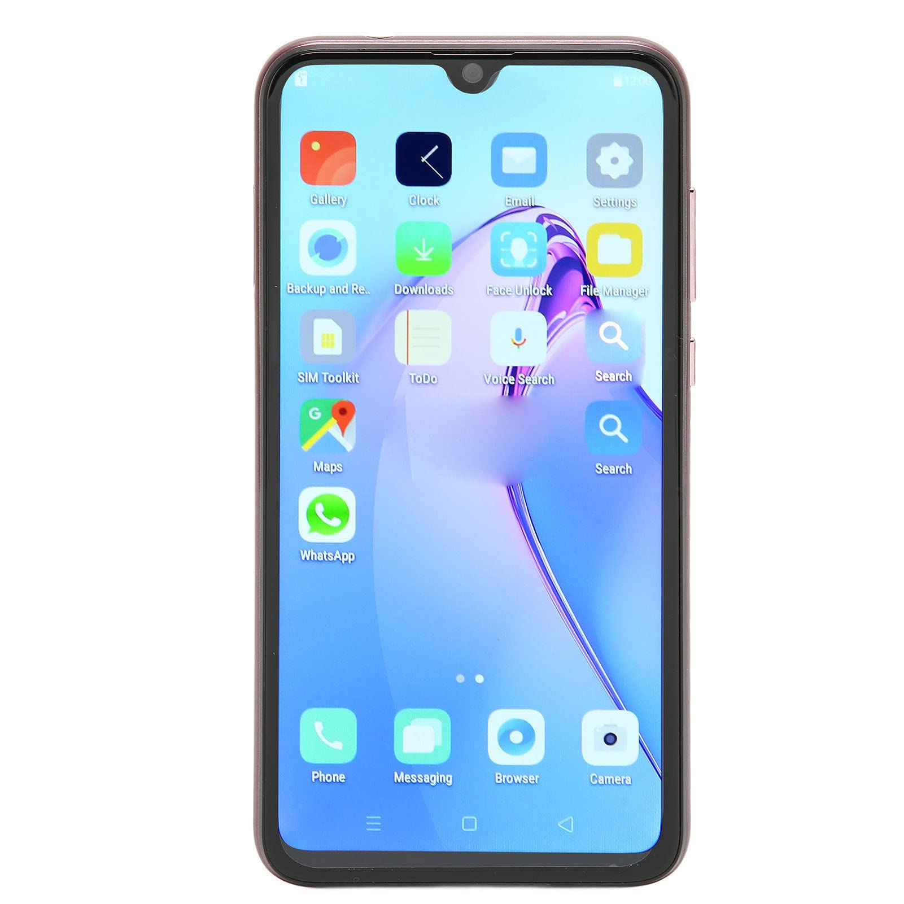


Tecnologías utilizadas

Slide 6
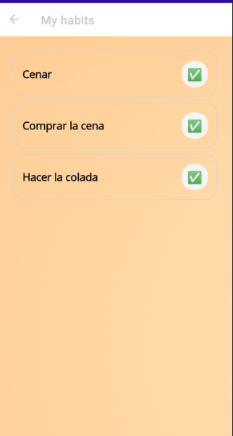
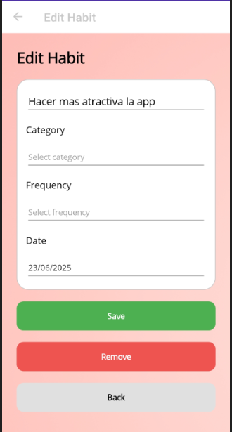
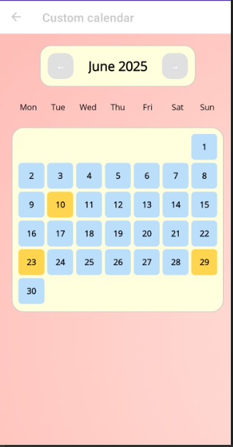
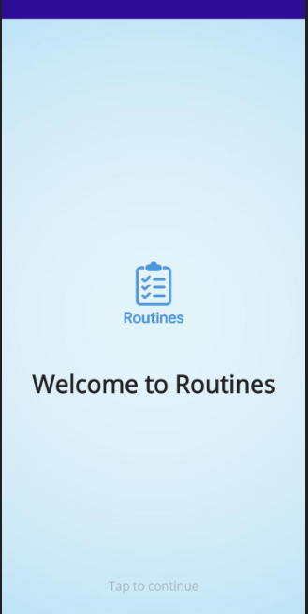
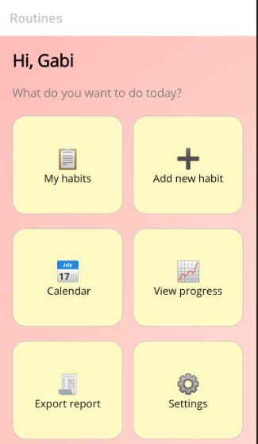
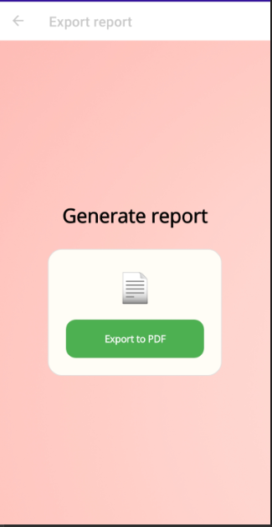
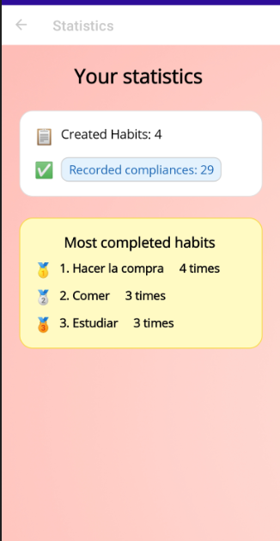
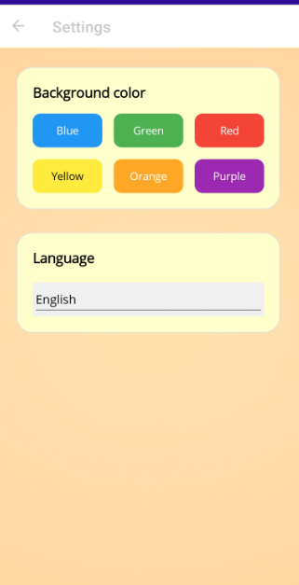

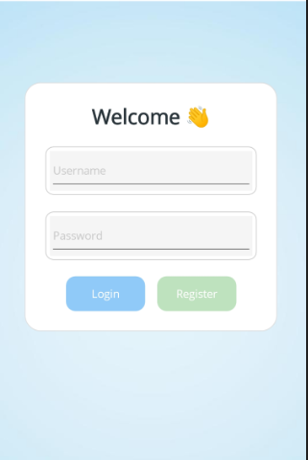
Estructura

Slide 7
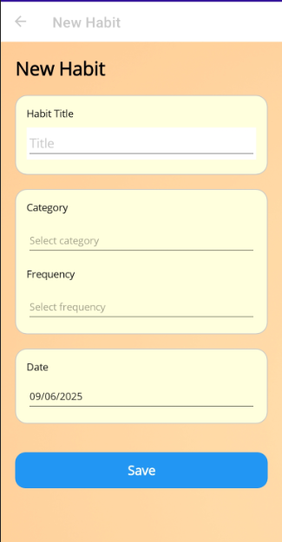
FUNCIONALIDADES CLAVE
Gestión de tareas
Crear tareas personalizadas.
Ver tareas existentes.
Editar o eliminar tareas.
Marcar como completado

Slide 8
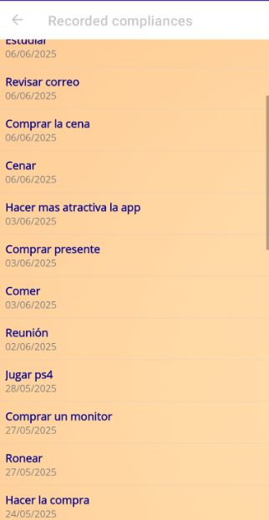

Seguimiento y progreso
Añadí una vista que funciona como ‘Historial’
Recuento de tareas creadas
Historial de tareas completadas
Top 3 tareas más cumplidas

Slide 9
Calendario interactivo
Exportación a PDF
Vista dinámica de los meses.
Colores diferentes según haya tareas o no.
Tareas registradas en un día al pulsar sobre el.
Cabe mencionar:
Creado a mano (Nada de plugins).
Informe detallado.
Generado directamente desde el dispositivo Android.
Solo disponible en Android
Cabe mencionar:
Creado a mano (Nada de plugins)
Posible implementación a futuro:
Extender a otras plataformas

Slide 10
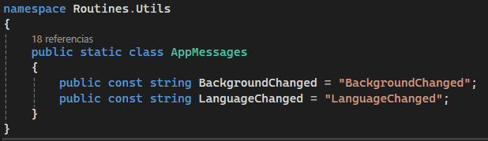
Personalización
Cambio de fondo.
Cambio de idioma.
Implementado con:
LocalizationResourceManager.cs
AppMessages.cs

Slide 11
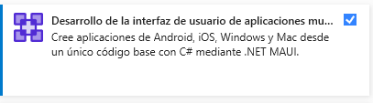
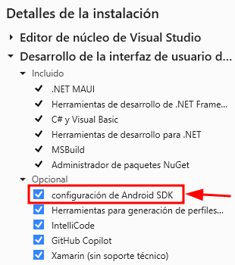
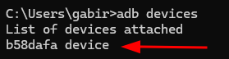
ETAPAS DEL DESARROLLO
Primeros pasos
Investigación sobre .NET MAUI.
Instalación del entorno.
Conexión y pruebas con dispositivo físico Andorid.
Errores:
Bloqueos al sincronizar.
Imposibilidad de uso de un emulador.

Slide 12
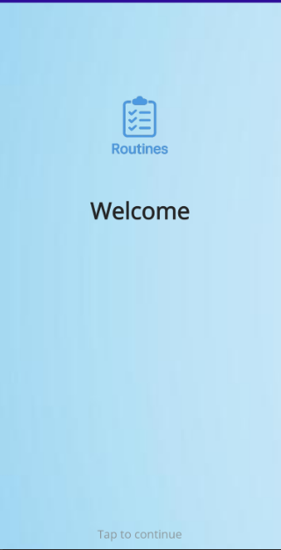
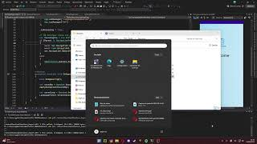
Diseño inicial
Vistas InitPage y LoginRegisterPage.
Base de datos local con SQLite.
Creación de la clase DebugTools.cs.
Añadir permisos especiales.
Autenticación y gestión de usuarios con Database.cs.

Slide 13
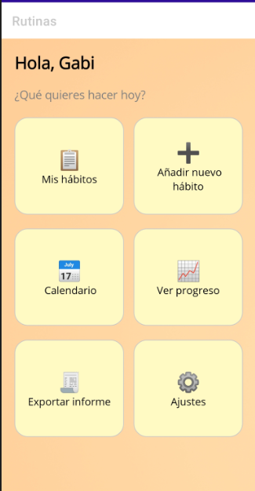
Desarrollo funcional
MainMenuPage como punto de acceso a todas las vistas.
Desarrollo modular de cada función:
Hábitos
Calendario
Progreso
Exportación a PDF
Ajustes
Implementación de validaciones.

Slide 14
Problemas importantes
Importación y exportación BD.
Solución:
Modificar permisos
Cambiar ruta de destino
Buscando por Internet.
Apuntando los comandos necesarios
Fondo e idioma personalizados y dinámicos.
Solución:
Crear LocalizationResourceManager.
Crear MessagingCenter.
Forzar la traducción.

Slide 15
Comparación con otras apps
Aplicación | Plataforma | Características destacadas
Streaks | iOS | Seguimiento de hasta 12 hábitos, integración con Apple Health, interfaz minimalista.
HabitNow | Android | Plan gratuito con funciones suficientes, seguimiento de hábitos ilimitados en la versión premium.
Way of Life | iOS / Android | Seguimiento de hábitos basado en diarios, flexibilidad en las rachas.
Habitica | iOS / Android | Gamificación del seguimiento de hábitos, recompensas por completar tareas.
Habitify | iOS / Android | Organización de hábitos por áreas de la vida, interfaz atractiva.

Slide 16
Coste económico
COMPONENTE | PRECIO
Alquilar servidor virtual | 5€ / mes
Subir a la App Store | 99€ / año
Subir a la Play Store | 25€ (pago único)
Precio total implantación | 129€ (primer mes de servidor incluido)
Precio total anual | 164€ (servidor anual + renovación App Store)

Slide 17
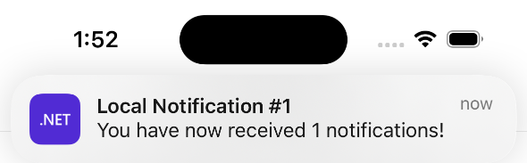
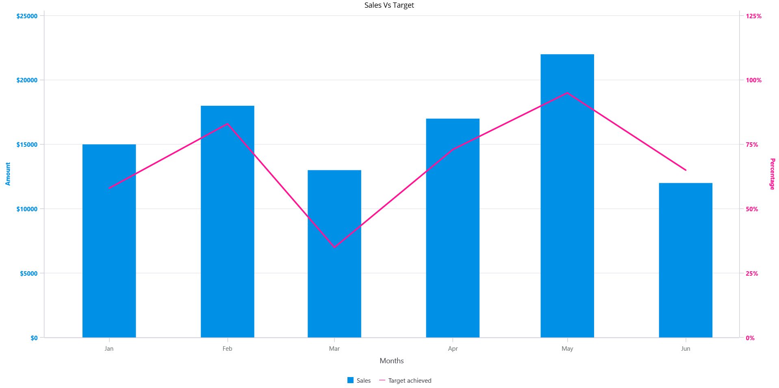

Mejoras a futuro
Sistema de notificaciones.
Gráficas y analíticas.
Seguridad en Base de Datos (SQL Cipher).
Hacer la app accesible para todas las plataformas.

Slide 18

Conclusiones
¿Que he aprendido?
¿Qué destacaría del proceso?
¿Qué haría distinto si empezase de nuevo?

Slide 19
Fin

